Slide 1
Юные патриоты своей страны

Slide 2
Людей, поражённых вирусом злобы, Внешне непросто от нас отличить... Чтобы узнать их, возьми и попробуй Тест для проверки им предложить. При разговоре, в частной беседе — Каждое слово имеет здесь вес! — Тихо скажи ему: Сталин, Победа, Стройки, Гагарин, БАМ, Днепрогэс. Если не наш он — кровью нальётся: С этой минуты ты ему враг! Словами иными он отзовётся: Репрессии, тюрьмы, бараки, ГУЛАГ

Slide 6
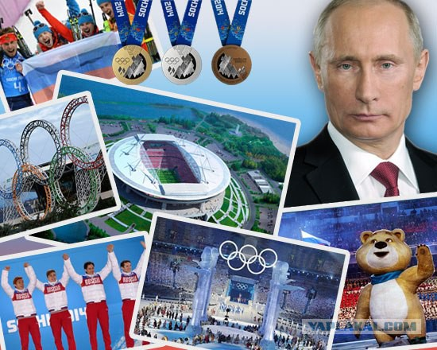

Slide 7
ПАВШИЕ ГЕРОИ
Павших героев бесценная кровь
Стала рассветом, чьи красные кудри
День зажигают для новых боев -
Воинам дарят ратные будни.
Вздохи последние павших бойцов
Стали лихими степными ветрами,
В пряных просторах воздушных дорог
Мчатся они, ослепительно пьяны.
Крики предсмертные стали стучать
В землю больную экстазом прибоя,
Пенными волнами, чья красота
Так же свирепа, как доблесть героя.
Небо - их помыслы, почва - их прах,
Горные кручи - их песни стальные.
Святость их кроется в белых снегах,
Ливни и грозы - их сны золотые.
Весь этот мир из героев поднят,
Светлых, великих, погибших героев…
Дивные смерти их ярко горят
Всеми огнями планеты влюбленной.

